Slide 1
Together become impactful

Slide 2
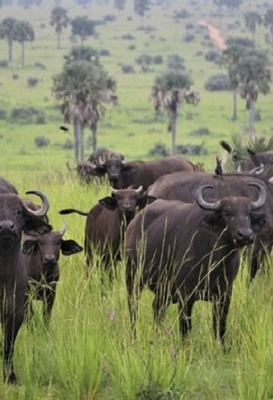
beRsama belum tentu bersatu

Slide 3
Mazmur 133 : 1 Nyanyian ziarah Daud. Sungguh, alangkah baiknya dan indahnya, apabila saudara-saudara
diam bersama dengan
rukun!

Slide 4
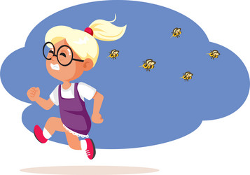
1. Lebih kuat

Slide 5
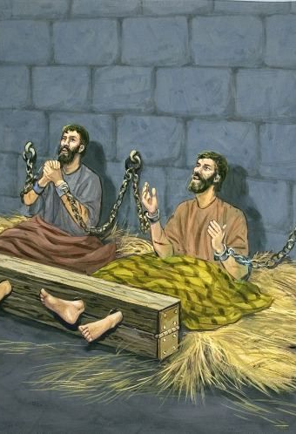
Kisah para rasul 15 : 25 Tetapi kira-kira tengah malam Paulus dan Silas berdoa dan menyanyikan puji-pujian kepada Allah dan orang-orang hukuman lain mendengarkan mereka. 26 Akan tetapi terjadilah gempa bumi yang hebat, sehingga sendi-sendi penjara itu goyah; dan seketika itu juga terbukalah semua pintu dan terlepaslah belenggu mereka semua.

Slide 6
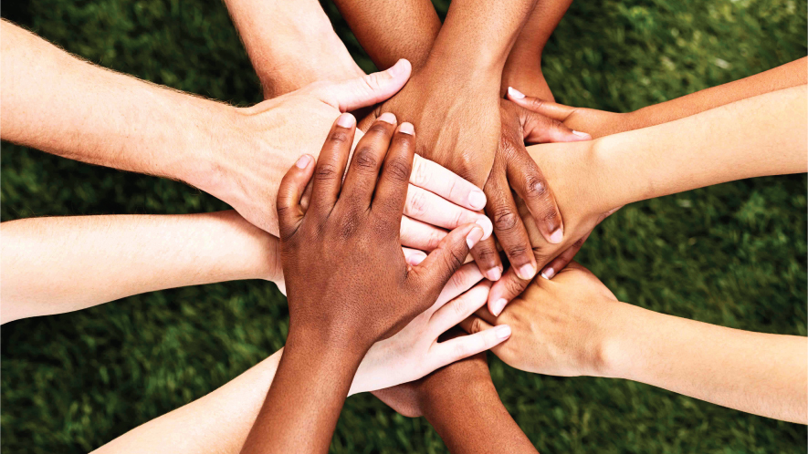
2. Lebih MUDAH

Slide 7
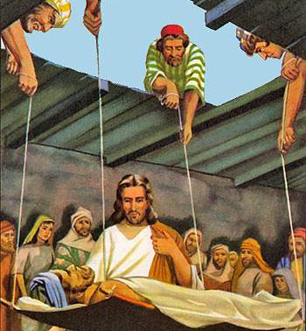
Kerja sama artinya bekerja bersama-sama sehingga membuat sesuatu menjadi lebih mudah

Slide 8
Markus 2 : 3 ada orang-orang datang membawa kepada-Nya seorang lumpuh, digotong oleh empat orang.
4 Tetapi mereka tidak dapat membawanya kepada-Nya karena orang banyak itu, lalu mereka membuka atap yang di atas-Nya; sesudah terbuka mereka menurunkan tilam, tempat orang lumpuh itu terbaring.
5 Ketika Yesus melihat iman mereka, berkatalah Ia kepada orang lumpuh itu: "Hai anak-Ku, dosamu sudah diampuni!"

Slide 9
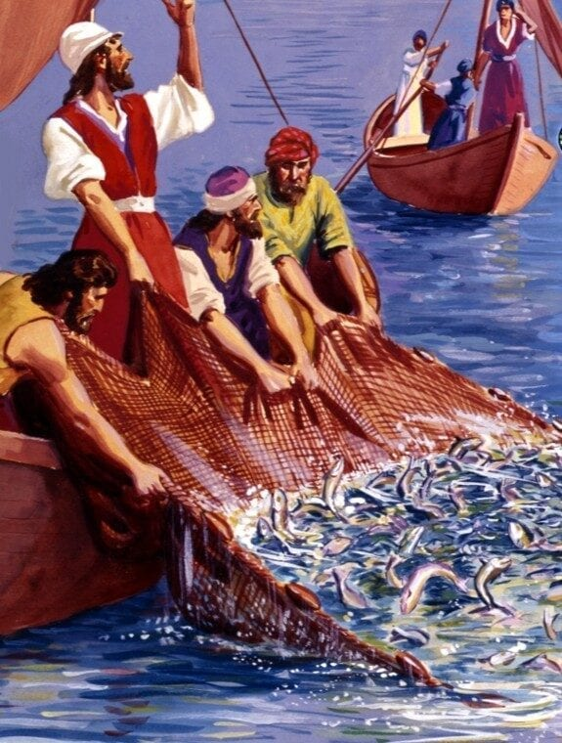
3. Lebih besar

Slide 10
Lukas 5 : 6 Dan setelah mereka melakukannya, mereka menangkap sejumlah besar ikan, sehingga jala mereka mulai koyak.
7 Lalu mereka memberi isyarat kepada teman-temannya di perahu yang lain supaya mereka datang membantunya. Dan mereka itu datang, lalu mereka bersama-sama mengisi kedua perahu itu dengan ikan hingga hampir tenggelam.

Slide 11
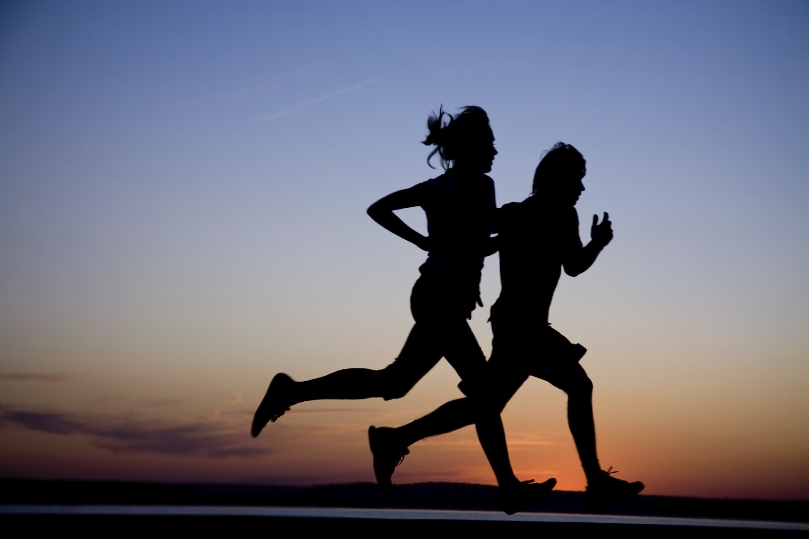
4. Lebih lama

Slide 12
Jika ingin berlari cepat, berlarilah sendirian, jika ingin berlari jauh, berlarilah bersama

Slide 13
Pengkhotbah 4 : 9 Berdua lebih baik dari pada seorang diri, karena mereka menerima upah yang baik dalam jerih payah mereka.
10 Karena kalau mereka jatuh, yang seorang mengangkat temannya, tetapi wai orang yang jatuh, yang tidak mempunyai orang lain untuk mengangkatnya!

Slide 14
Amsal15 : 22 Rancangan gagal kalau tidak ada pertimbangan, tetapi terlaksana kalau penasihat banyak.

